Slide 1
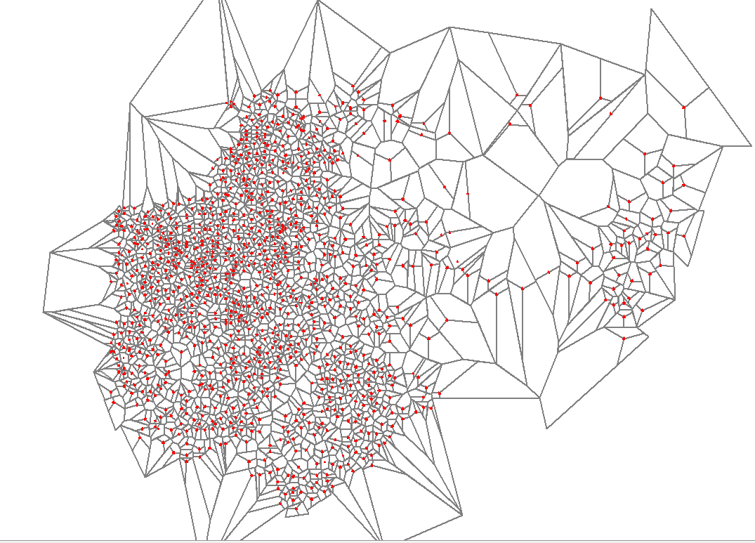
昆明1030基站整体图
基站信息：基站数:1030 小区总数:2920
经度范围(102.673290, 102.895277) 纬度范围(24.955100, 25.102470) 区域:横向(22356m) 纵向(16389m)

Slide 2
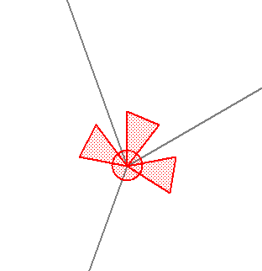
局部基站截图示例
示例1：基站信息：ENODEBID：566999
(经度)longitude: 102.756000 (纬度)Latitude: 25.040070
包含三个小区
SECTOR_ID： 566999_1
longitude: 102.756000 Latitude: 25.04007
SECTOR_ID： 566999_3
longitude: 102.756000 Latitude: 25.040070
SECTOR_ID： 566999_2
longitude: 102.756000 Latitude: 25.040070

Slide 3
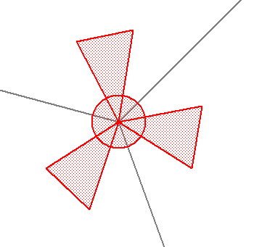
局部小区截图示例
示例1：基站信息：ENODEBID：565696
(经度)longitude: 102.747000 (纬度)Latitude: 25.041300
包含三个小区
SECTOR_ID： 565696_1
longitude: 102.747000
Latitude: 25.041300
SECTOR_ID：565696_3
longitude: 102.747000
Latitude: 25.041300
SECTOR_ID： 565696_2
longitude: 102.747000
Latitude: 25.041300

Slide 4

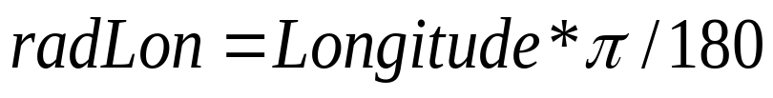
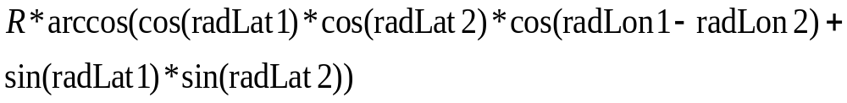
已知两点的经纬度求距离
已知两点的经纬度求距离步骤：
1.将经纬度转化为相应的弧度：
2.距离公式：
参数说明：R代表赤道半径 Latitude:纬度 Longitude:经度
RadLat：纬度对应的弧度 RadLon:经度对应的弧度

Slide 5
已知两点的经纬度求距离代码
已知两点的经纬度求距离代码：
public const double EARTH_RADIUS = 6378.137;//赤道半径km
//将对应的经纬度转化为弧度
public static double rad(double LatOrLon）
{
return LatOrLon * Math.PI / 180.0;
}
/// <summary>
/// 利用两点的经纬度求两点的距离
/// </summary>
/// <param name="lng1">第一个点的经度</param>
/// <param name="lat1">第一个点的纬度</param>
/// <param name="lng2">第二个点的经度</param>
/// <param name="lat2">第二个点的纬度</param>
/// <returns>两点距离(m)</returns>
public static double GetDistance2(double lng1, double lat1, double lng2, double lat2)

Slide 6
已知两点的经纬度求距离代码
{
//将对应的经纬度转化为弧度
double radLat1 = rad(lat1);
double radLat2 = rad(lat2);
double radlng1 = rad(lng1);
double radlng2 = rad(lng2);
//利用正弦余弦公式求距离
double s = Math.Acos(Math.Cos(radLat1) * Math.Cos(radLat2) * Math.Cos(radlng1 - radlng2) + Math.Sin(radLat1) * Math.Sin(radLat2));
s = s * EARTH_RADIUS;
s = Math.Round(s * 1000,6);
return s;
}

